Slide 1
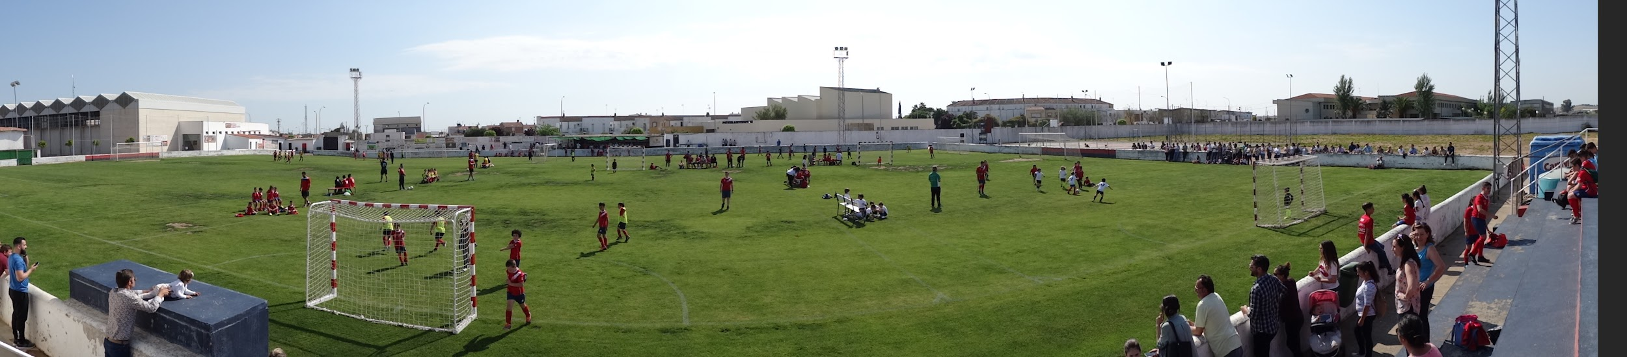
Escuela deportiva:
Emd Talavera

Slide 2
1.
¿Por qué este proyecto?
EMD Talavera la Real

Slide 3
2. Webs Similares
http://www.escueladeportivaguadalupe.es/
http://www.santanderdeportes.com/index.php
http://www.deportevalencia.com/
¿En qué se pueden mejorar?
¿Por qué?

Slide 4
3.
Diseño y estructura

Slide 5
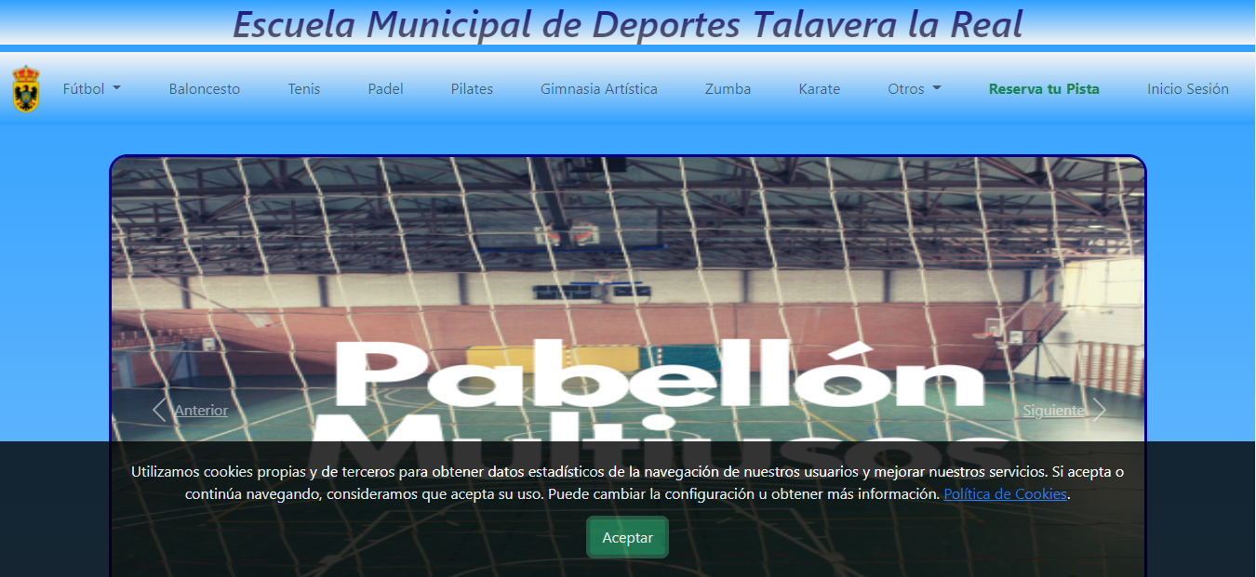
Vista Ordenador
Web diseñada para todos los dispositivos.

Slide 6
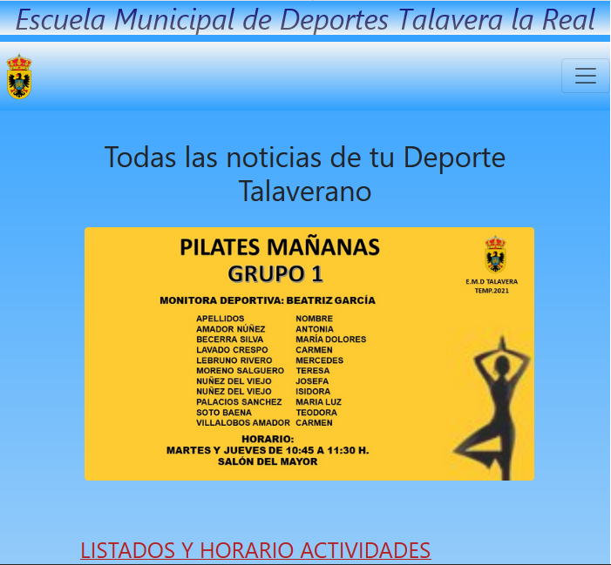
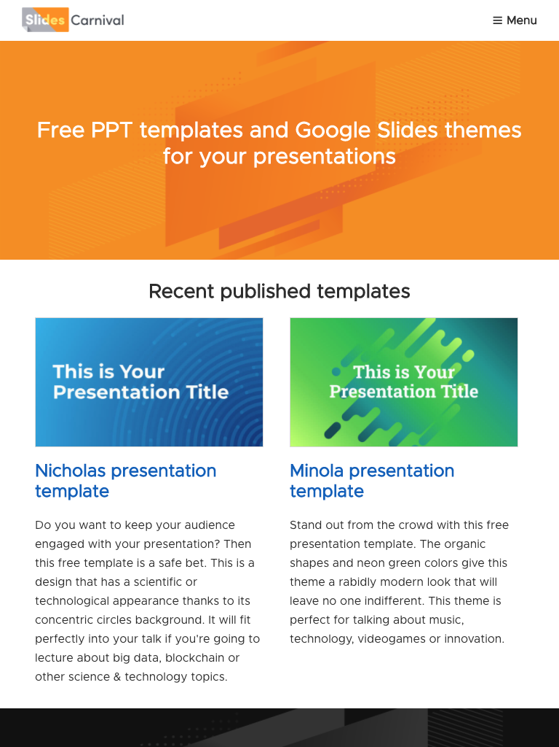
TABLETS
Disfruta del deporte talaverano desde todas los dispositivos.

Slide 7
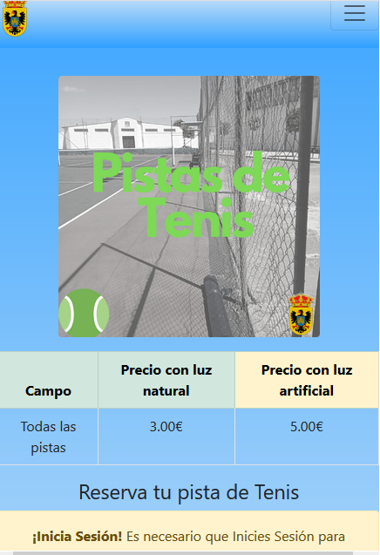
Smartphones
Desde cualquier lugar , espacio y a cualquier hora.

Slide 8
4. Lenguajes Utilizados

Slide 9
Lenguajes
PHP
Conexión con la Base de Datos.
HTML,CSS,BOOTSTRAP
Diseño de la página web
PHP
css
Hacer dinámica y más interactiva la página.
JAVASCRIPT , JQUERY y AJAX
Lenguaje para la creación de la BBDD y consultas realizadas
SQL
js
SQL

Slide 10
5.
WEB EMD TALAVERA

Slide 11
Uso de la pÁGINA:Reservas
Acceder a la pagina web EmdTalavera.com
Selecciona el deporte y pista que desea Reservar
Procede al pago de la Pista y horario seleccionado.
1
3
5
2
4
6
Inicia sesión para poder reservar tu pista.
Elige hora disponible para el dia y campo seleccionado.
Reserva Completada
EMD Talavera la Real

Slide 12
6. PROPUESTA DE MEJORAS

Slide 13
pROPUESTA DE MEJORAS
Inscripciones
Inscripciones a las actividades deportivas vía online
Cancelación
Cancelación con las pistas con la devolución del dinero

Slide 14
7.
CONCLUSIONES

Slide 15
CONCLUSIONES
Organización Proyecto
La organización y el seguimiento del proyecto es más del 80% del proyecto.
Uso de librerías externas
Manejo y búsqueda para utilizar librerías externas y no aprendidas en el colegio.
Satisfacción
Satisfacción y disfrute de realizar un proyecto y enfrentarte a los problemas

Slide 16

!Muchas gracias!
¿Alguna duda? No dudes en preguntarme

